Slide 1
CỰC TRỊ HÀM NHIỀU BIẾN

Slide 2
NỘI DUNG
Cực trị tự do.
Cực trị có điều kiện.
Giá trị lớn nhất, nhỏ nhất trên tập compact.

Slide 3
CỰC TRỊ TỰ DO
Hàm z = f(x, y) xác định trong miển mở D chứa P₀(x₀, y₀)
P₀ là điểm cực đại của f nếu tồn tại một lân cận V của P₀ sao cho:
f(x, y) ≤ f(x₀, y₀), ∀ (x, y) ∈ V
Bỏ dấu “= “ ta gọi P₀ là điểm cực đại chặt của f .
Thay ≤ bởi ≥ ta có định nghĩa điểm cực tiểu.

Slide 4
Lưu ý: dùng định nghĩa để xét cực trị là xét dấu biểu thức sau với (x,y) gần (x₀,y₀)
hay
Δx, Δy gần 0 (nhưng không đồng thời = 0)
Nếu Δf giữ nguyên dấu trong 1 lân cận của (x₀, y₀) thì f đạt cực trị tại điểm này, ngược lại f không đạt cực trị tại đây.

Slide 5
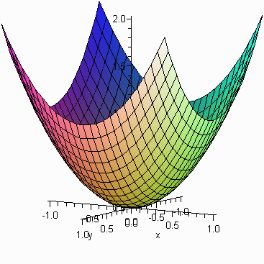
Ví dụ
1/ P(0, 0) , f(x, y) = x²+y²
Δf(0,0) = f(x, y) – f(0, 0) = x² + y² > 0, ∀(x, y) ≠ (0,0)
hay f(x, y) > f(0, 0), ∀(x, y) ≠ (0, 0)
Kết luận : điểm cực tiểu chặt.

Slide 6
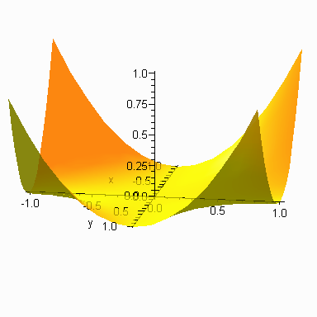
2/ P(0, 0) , f(x, y) = x²y²
Δf(0,0) = f(x, y) – f(0, 0) = x²y² ≥ 0, ∀(x, y)
hay f(x, y) ≥ f(0, 0), ∀(x, y)
Kết luận : điểm cực tiểu không chặt.

Slide 7
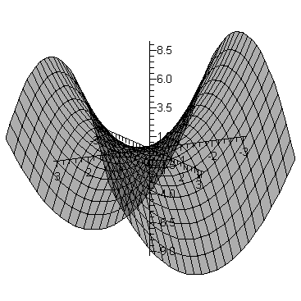
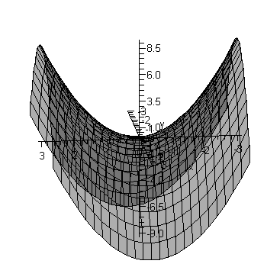
3/ P (0,0), f(x, y) = x² – y²
f(x, 0 ) > = f(0, 0),∀x ; f(0, y) < = f(0,0), ∀y
Kết luận : không đạt cực trị.

Slide 8
Điều kiện cần của cực trị:
Nếu z = f(x,y) đạt cực trị tại P₀(x₀, y₀) thì
Hoặc f’_{x}(P₀) = f’_{y}(P₀) = 0
Hoặc đạo hàm riêng tại P₀ không tồn tại.
Định nghĩa:
f’_{x}(P₀) = f’_{y}(P₀) = 0 : P₀ là điểm dừng
P₀ là điểm tới hạn ⇔ P₀ là điểm dừng hoặc đạo hàm của f tại P₀ không tồn tại

Slide 9
Điều kiện đủ của cực trị:
Hàm z = f(x, y) có đạo hàm cấp 2 liên tục trong lân cận của điểm dừng P₀(x₀, y₀) của f.
Nếu d²f(x₀,y₀) xác định dương thì f đạt cực tiểu chặt tại P₀.
Nếu d²f(x₀,y₀) xác định âm thì f đạt cực đại chặt tại P₀.
Nếu d²f(x₀,y₀) không xác định dấu thì f không đạt cực trị tại P₀

Slide 10
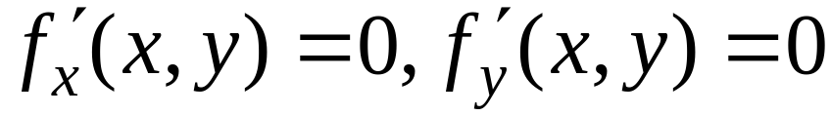
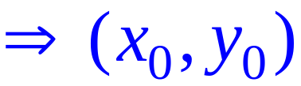
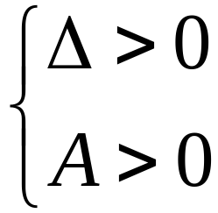
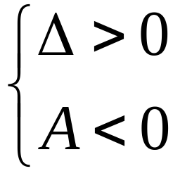


Các bước để tìm cực trị hàm 2 biến
Giải hệ pt:
Tính :
và Δ = AC – B²
f đạt cực tiểu chặt tại P₀
f đạt cực đại chặt tại P₀
f không đạt cực trị tại P₀
Xét P₀ theo định nghĩa.

Slide 11
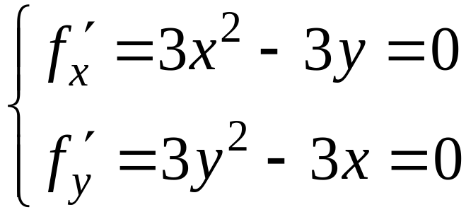
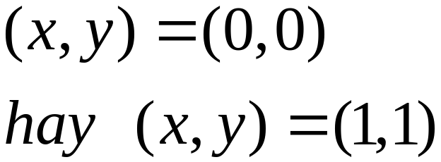

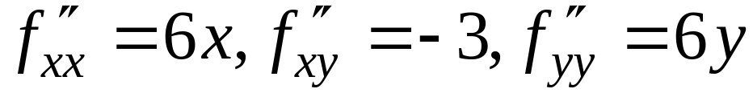
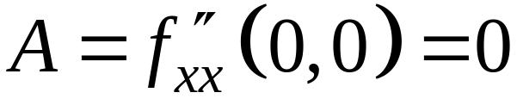
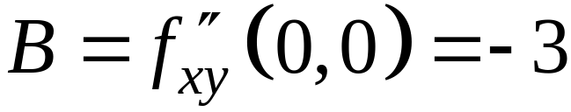
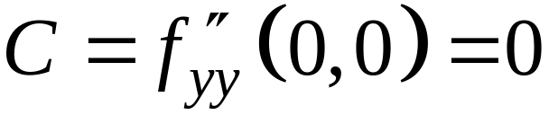
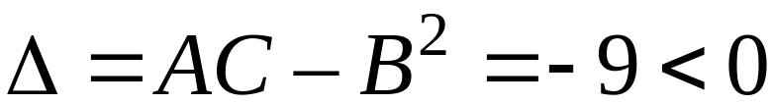
VÍ DỤ
1/ Tìm cực trị z = f(x, y) = x³ + y³ – 3xy
Tại (0,0):
⇒ f không đạt cực trị tại (0,0)

Slide 12

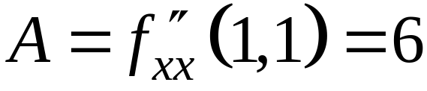
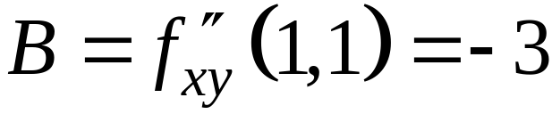
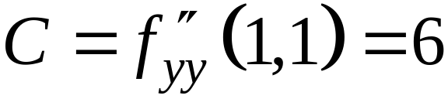
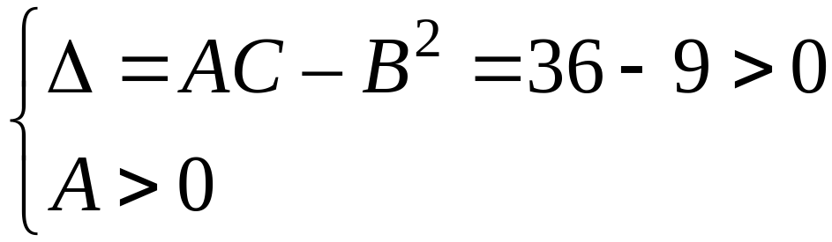
Tại (1,1):
⇒ f đạt cực tiểu tại (1,1), f(1,1) = −1

Slide 13
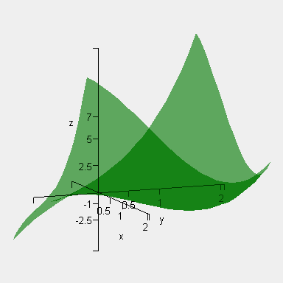

Slide 14
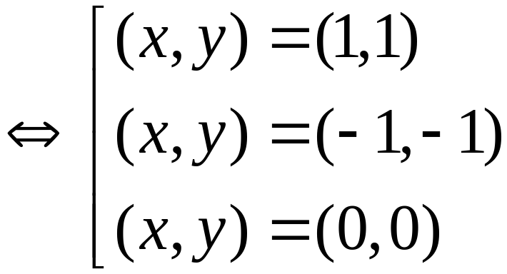
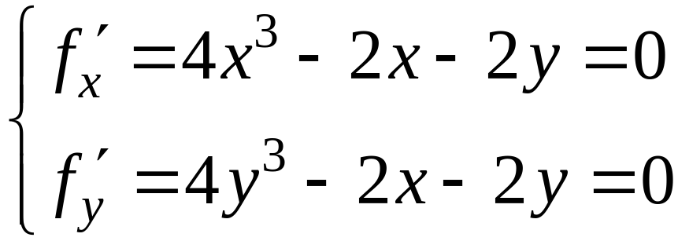
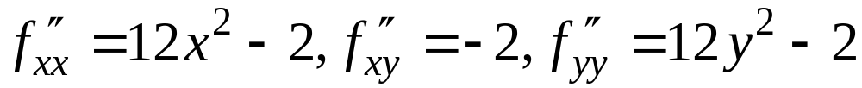
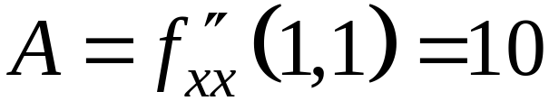
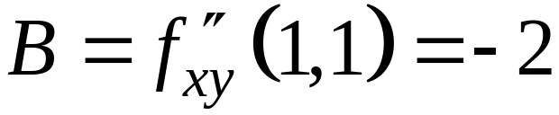
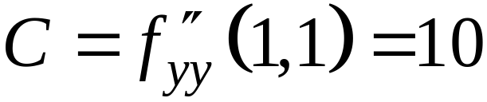
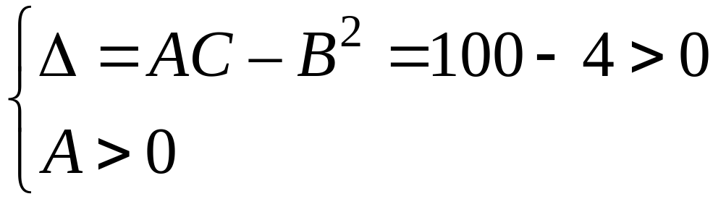
2/ Tìm cực trị z = f(x, y) = x⁴ + y⁴ – x² – 2xy – y²
Tại (1,1):
⇒ f đạt cực tiểu tại (1,1), f(1,1) = -2

Slide 15
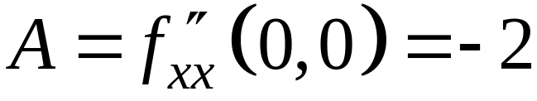
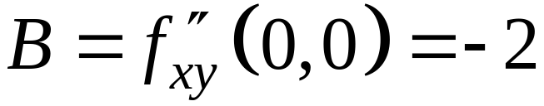
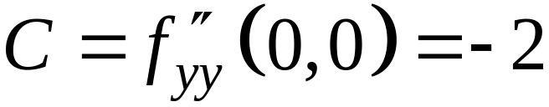
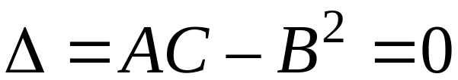
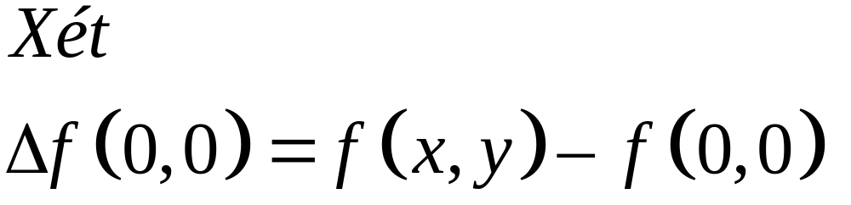
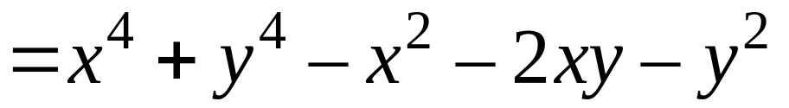
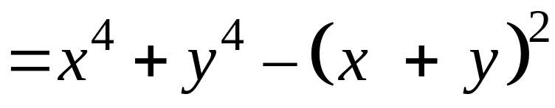
Tại (0,0):

Slide 16
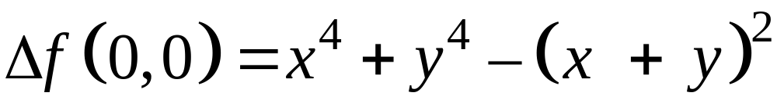
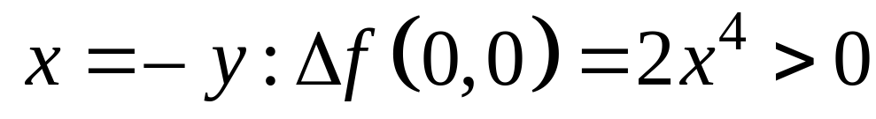
Nếu:
Nếu:
x = y
V
P₂
P₁
x = - y
Kết luận: f không đạt cực trị tại (0, 0).

Slide 17
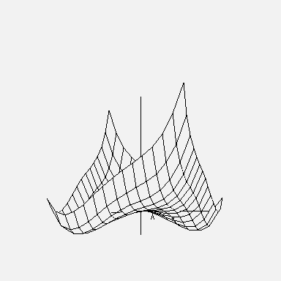

Slide 18
3/ Cho f(x, y) = 2x⁴ + y⁴ – x² – 2y²
Điểm nào sau đây là cực trị của f
a/ P₁(0,0) c/ P₃(1/2, -1)
b/ P₂(-1, 1) d/ P₄(0,1)
Vì f có đhr trên R₂ nên f chỉ đạt cực trị tại điểm dừng.
Vậy phải kiểm tra xem điểm nào ở trên là điểm dừng rồi xét Δ tại các điểm này.

Slide 19
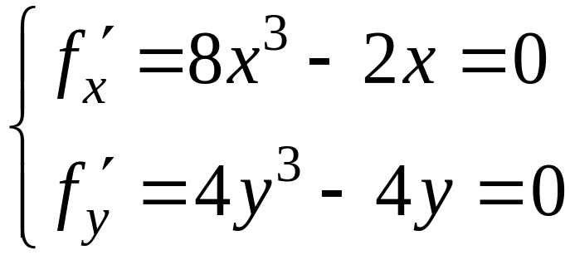
(Loại câu hỏi này chỉ xét xem điểm nào thỏa hệ {f’_{x} = 0, f’_{y} = 0} nhưng không cần giải nếu hệ khó)
f(x, y) = 2x⁴ + y⁴ – x² – 2y²
P₁(0,0),
P₂(-1, 1),
Xét hệ:
P₃(1/2, -1),
P₄(0,1)
Chỉ có P₁, P₃ và P₄ thỏa hệ nên P₂ không là điểm dừng, vậy P₂ không là điểm cực trị

Slide 20
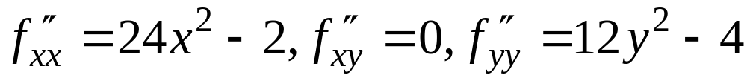
Tại P₁(0,0): A = -2, B = 0, C = - 4
⇒ Δ = 8 > 0, A < 0: f đạt cực đại chặt
Tại P₃(1/2,-1): A = 4, B = 0, C = 8
⇒ Δ = 32 > 0, A > 0: f đạt cực tiểu chặt
Tại P₄(0, 1): A = -2, B = 0, C = 8
⇒ Δ = -16 < 0: f không đạt cực trị

Slide 21
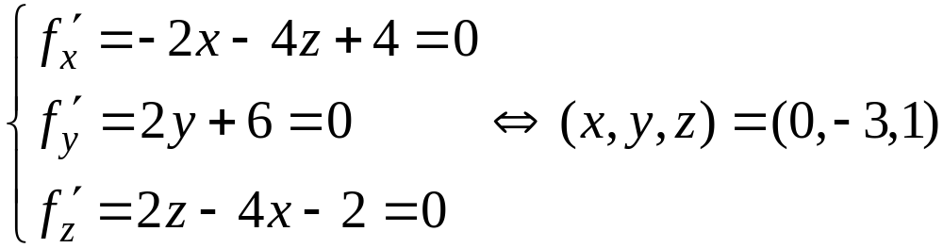
4/ Tìm cực trị
f(x, y, z) = −x² + y² + z² – 4xz + 4x + 6y – 2z
Đây là dạng toàn phương không các định dấu nên f không đạt cực trị tại (0, -3, 1)( hay f không có cực trị)

